Slide 1
PROJEKTOVÉ ŘÍZENÍ
Tvorba projektů

Slide 2
II. Projektová fáze
zahájení projektu
plánování projektu
realizace projektu
ukončení projektu

Slide 3
PLÁNOVÁNÍ PROJEKTU
Přesnější definice projektu = komplexní projektový plán
strukturování projektu – rozplánování aktivit/úkolů
plán zdrojů – lidské, hmotné a finanční
harmonogram projektu – individuální
plán komunikace projektu – dovnitř i ven
specifikace rizik a nepředvídaných událostí
dobré plánování pro úspěch projektu nezbytné = musí co nejvěrněji odrážet skutečnost
Zajistit:
přiměřený čas trvání projektu
nejnižší náklady
nejmenší riziko
efektivní využití zdrojů

Slide 4
1) Strukturování projektu
detailní rozplánování všech částí/aktivit projektu
podrobný rozpis úkolů = hierarchická struktura prací (WBS – Work Breakdown Structure)
rozložení projektu na menší (logické) části
závisí na typu a rozsahu projektu = vždy individuální
Rozklad projektu na menší části
1. úroveň = hlavní cíl projektu
2. úroveň = hlavní činnosti nutné k dosažení cíle
3. úroveň = hlavní činnosti rozložte na jednotlivé kroky
4. úroveň = konkrétní úkoly

Slide 6
2) Plán zdrojů
lidské = organizační struktura projektu
hmotné
finanční = rozpočet projektu
Správné naplánování zdrojů → důležité z hlediska sestavení kompletního rozpočtu akce!

Slide 7
a) lidské zdroje
všechny profese, které jsou zapotřebí → interní zaměstnanci x externisté + odborníci
organizace projektu = kdo a jaké činnosti bude vykonávat – je potřeba to zpřesnit!
kdo bude rozhodovat?
kdo bude podřízen a komu?
nutná týmová spolupráce
struktura – pevná a ne chaotická (přehlednost, jasná hierarchie, odpovědnost)
Jak sestavit tým?
věcné hledisko – formálnější tým, neřeší se osobnější vazby
hledisko zainteresovaných stran – zapojeny do organizace
procesní hledisko – v týmu musí být odborníci na dané oblasti (neměl by chybět třeba ekonom)
osobní hledisko

Slide 8
Jak sestavit tým?
Hierarchická organizační struktura (Organizational Breakdown Structure – OBS)
hierarchické uspořádání organizace → ve formě stromu
přiřazování pozic a úkolů + odpovědnost
př. realizační tým kulturní akce
ředitel festivalu = projektový manager
umělecký ředitel festivalu / hlavní dramaturg festivalu
výkonný ředitel = produkční záležitosti
finanční manažer (finance)
technická produkce
fundraiser
marketingový manager → grafik, PR = propagace, copywriter

Slide 9
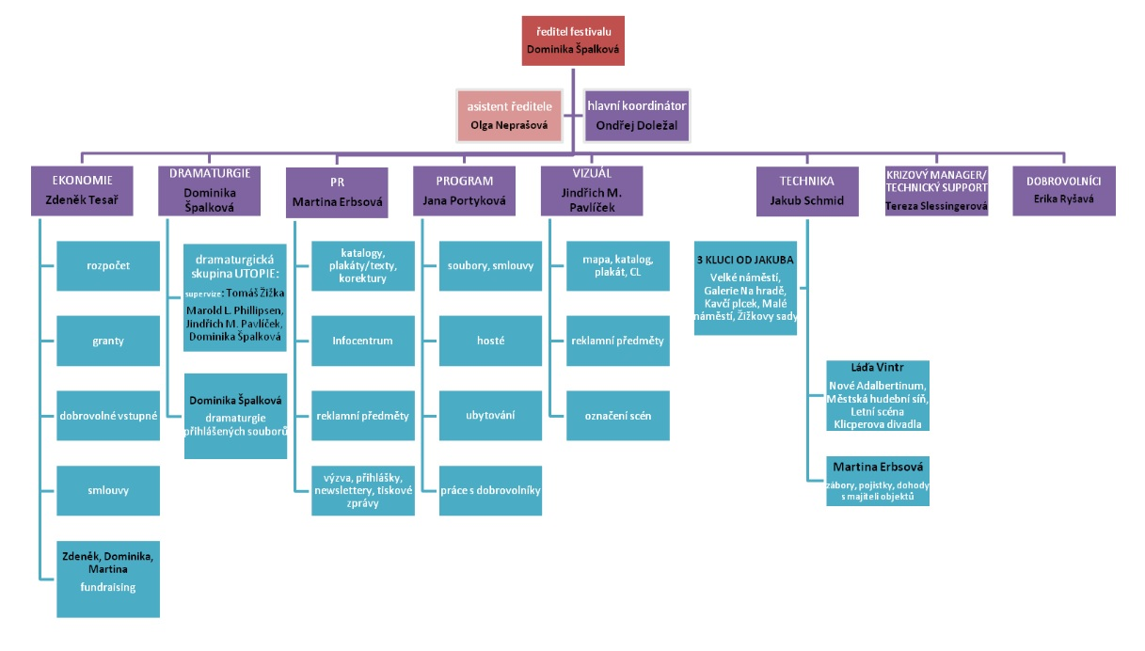

Slide 10
b) hmotné zdroje
Hmotné zdroje = prostředky nutné pro vlastní realizaci akce
prostory
vybavení (židle, stoly, výzdoba atd.)
doprava a ubytování účastníků
infrastruktura a potřebná technika (osvětlení, ozvučení apod.)
catering (ovlivňuje dojem)

Slide 11
c) finanční zdroje
Kolik budeme do realizace akce/projektu investovat = dáno rozpočtem.
sestavení rozpočtu → nedílná součást projektového plánu = důležitá
jak a z čeho boudou čerpány zdroje?
kulturní akce → stanoví se maximální náklady (rozpočet by je neměl překročit)
odhad nákladů: dle zkušeností z dříve realizovaných projektů
v průběhu: lze rozpočet aktualizovat
struktura rozpočtu:
přímé náklady = práce, technologie, materiál, cestovné, pojištění, externí služby apod.
nepřímé náklady = provoz budov, daně a odvody apod.
ostatní náklady = rezervy, provize apod.
Rizikové vlivy!!!

Slide 12
3) Tvorba harmonogramu projektu/prací
Časová souslednost jednotlivých kroků projektu = všech etap, aktivit, činností, úkolů apod.
kdy + jak dlouho budou jednotlivé kroky realizovány
Harmonogram = důležitý zdroj informací pro členy týmu → srozumitelný, přehledný a stručný
diagramy
tabulky
vytvořit časové rezervy

Slide 13
4) Plán komunikace projektu
je třeba mít jasně určeno:
jaké informace budou komunikovány a komu
jak často bude komunikace probíhat
odpovědnost při komunikaci
forma komunikace
archivace, bezpečnost informací
Plán komunikace → obvykle v podobě tabulky
Vnější komunikace = public relations!

Slide 14
5) Specifikace rizik a nepředvídaných událostí a eliminace
Snaha zamezit působení existujících i budoucích faktorů → návrh řešení, která pomáhají eliminovat účinky působení!
Hodnocení a řízení rizika projektu:
identifikace rizika = pravidelná kontrola úkolů a dodržování časového plánu a sledování projektu z hlediska odbornosti, které se cíle projektu týkají
hodnocení rizika = složitější proces, důležitý, několik etap:
na počátku stanovit úrovně tolerance = např. co je a není ještě přijatelné jako riziko
přiřazení pravděpodobností k jednotlivým rizikům = na základě zkušeností z předchozích projektů, odhadem nebo prostřednictvím některého nástroje či metody
tvorba rizikových plánů
sledování a řízení rizika

Slide 15
c) REALIZAČNÍ FÁZE PROJEKTU
Realizace projektu:
řízení prací
kontrola postupu dle časového plánu a rozpočtu
řízení komunikace
kontrola kvality a účinnosti dosažení jednotlivých dílčích cílů
monitorována realizace, výstupy a výsledky projektu

Slide 16
d) UKONČENÍ PROJEKTU
Poslední fáze = úplné ukončení projektu
činnosti, které vedou k dokončení projektu = předání a schválení výstupů projektu, uzavření veškerých administrativních náležitostí (například archivace, provedení inventury, vyúčtování, vyhodnocení projektu apod.).
Závěrečné vyhodnocení
zhodnoceny zkušenosti využitelné pro přípravu a řízení dalších projektů = zpětná vazba pro plánování
Jak???
Úspěšně ukončený projekt je možné považovat projekt, který:
naplnil cíle
přinesl realizaci
je „vyúčtován“

